Slide 2
ПИРАМИДА – појам, елементи и врсте

Slide 3
ПИРАМИДЕ СТАРОГ ЕГИПТА

Slide 4
ПОЈАМ ПИРАМИДЕ
Заједничко тјеме свих троуглова називамо врх пирамиде.
Тјемена основе пирамиде и њен врх представљају тјемена пирамиде.

Slide 5
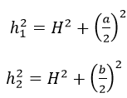
ЕЛЕМЕНТИ ПИРАМИДЕ

Slide 6
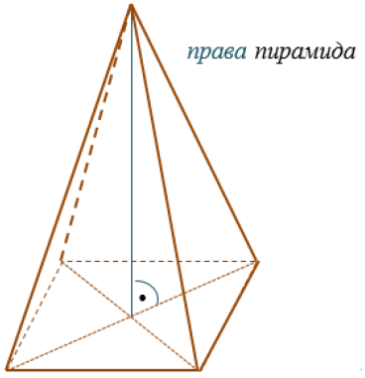
ВРСТЕ ПИРАМИДА

Slide 7
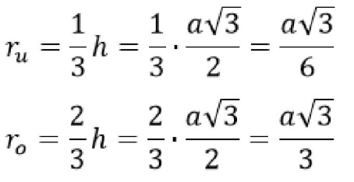
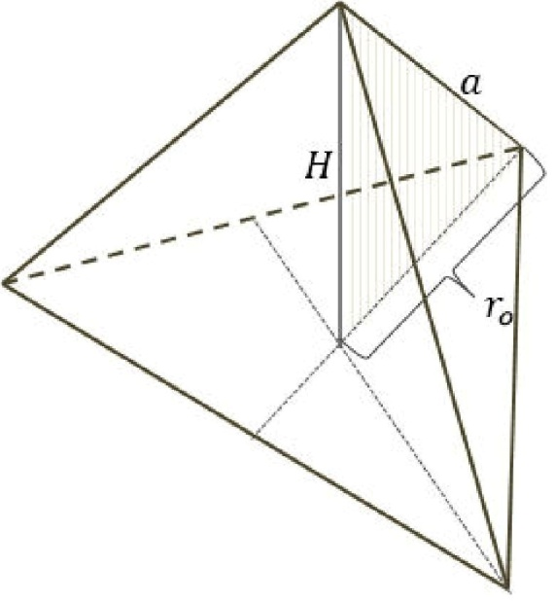
ВРСТЕ ПИРАМИДА

Slide 8
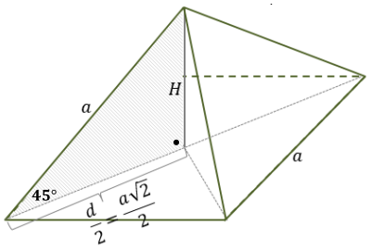
ВРСТЕ ПИРАМИДА

Slide 9
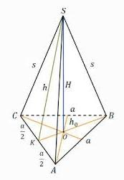
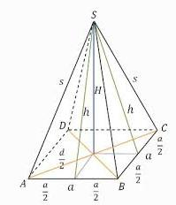
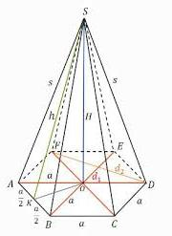
ВРСТЕ ПИРАМИДА
ПРАВИЛНА
ТРОСТРАНА
ПИРАМИДА
ПРАВИЛНА
ЧЕТВОРОСТРАНА
ПИРАМИДА
ПРАВИЛНА
ШЕСТОСТРАНА
ПИРАМИДА

Slide 10
ЗАДАТАК ЗА САМОСТАЛАН РАД
Збирка задатака, страна 61, задатак 344.

